Slide 1
VY_32_INOVACE_AUT2_01
Spojovací hřídele

Slide 2
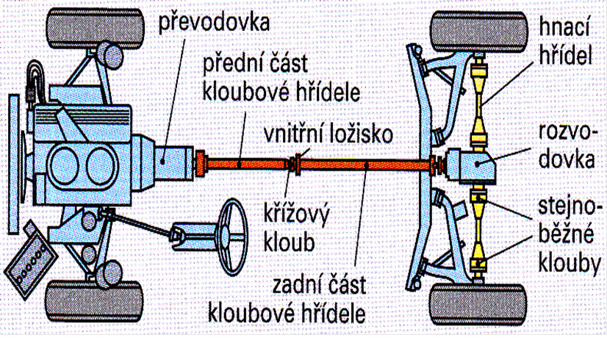
Použití
u automobilů s motorem ve předu a s pohonem zadní nápravy
u automobilů s pohonem všech kol

Slide 3
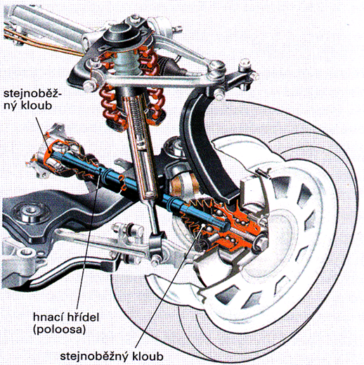
Účel
Přenést točivý moment z převodovky na rozvodovku a hnací kola
umožnit axiální posuv hřídele
tlumit torzní kmity
umožnit změnu úhlů např. spojovací hřídel a rozvodovka

Slide 4
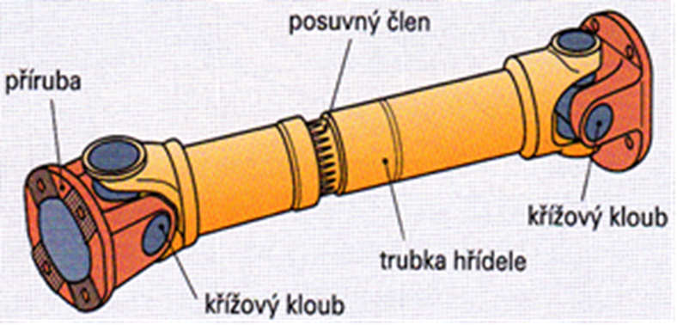
Kloubové hřídele
Konstrukce:
trubka kloubového hřídele s posuvným členem
dva křížové klouby a příruba

Slide 5
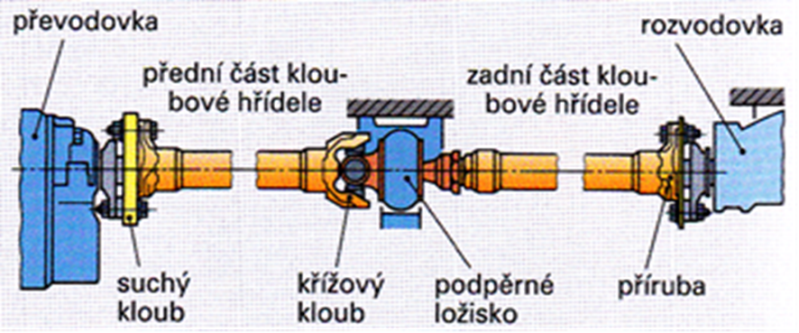
Kloubové hřídele
Při větší vzdálenosti mezi převodovkou a rozvodovkou se používá dvoudílná kloubová hřídel vyztužená podpěrným ložiskem

Slide 6
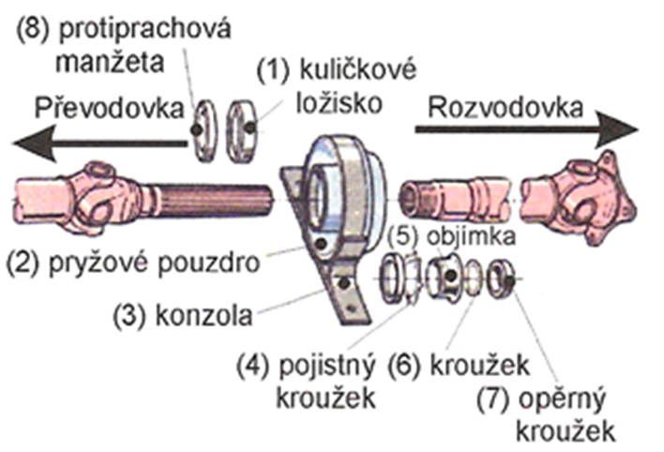
Podpěrné ložisko
Konstrukce:
konzola (slouží k upevnění ložiska k rámu)
kuličkové ložisko
pryžové lůžko

Slide 7
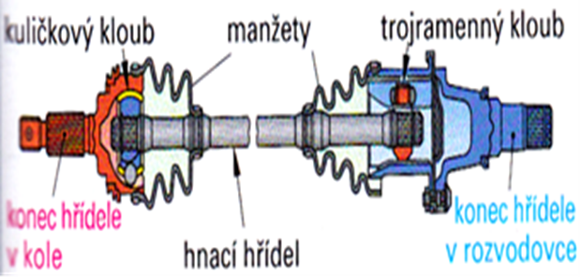
Kloubové hnací hřídele
Nachází se mezi rozvodovkou a hnacími koly
Podle konstrukce může být na straně kola kulový kloub, a na straně pohonu tripoidní kloub

Slide 8
Použitá literatura
GSCHEIDLE, Rolf. Příručka pro automechanika. 3. přeprac. vyd. /. Překlad Iva Michňová, Zdeněk Michňa, Jiří Handlíř. Praha: Europa - Sobotáles, 2007, 685 s. ISBN 978-80-86706-17-7.
GSCHEIDLE, Rolf. Tabulky pro automechaniky: tabulky, vztahy, přehledy, normalizované postupy : matematika, vedení podniku, základní odborné znalosti, materiály, technické kreslení, odborné znalosti, elektrické vybavení, předpisy. Překlad Jiří Handlíř. Praha: Europa-Sobotáles, 2009, 496 s. ISBN 978-80-86706-21-4
PILÁRIK, Milan a Jiří PABST. Automobily. Vyd. 1. Praha: Informatorium, 2000, 3 sv. ISBN 80-86073-65-33
JAN, Zdeněk, Bronislav ŽDÁNSKÝ a Jinřich KUBÁT. Automobily: Převody. 1. vyd. Brno: Avid, 2008, 211 s. ISBN 978-80-87143-14-8.

